Slide 1
Projeto I
2ª entrega

Slide 2

Equipe:${Liu}^{2}$
Guilherme Guidi – Engenharia Computação
Kevin Liu – Engenharia Mecatrônica
Leonardo Imakuma – Engenharia Mecânica
Vitor Liu - Engenharia Mecatrônica

Slide 3
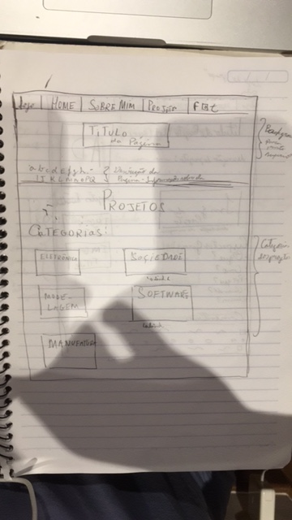
Sketch da página principal

Slide 4
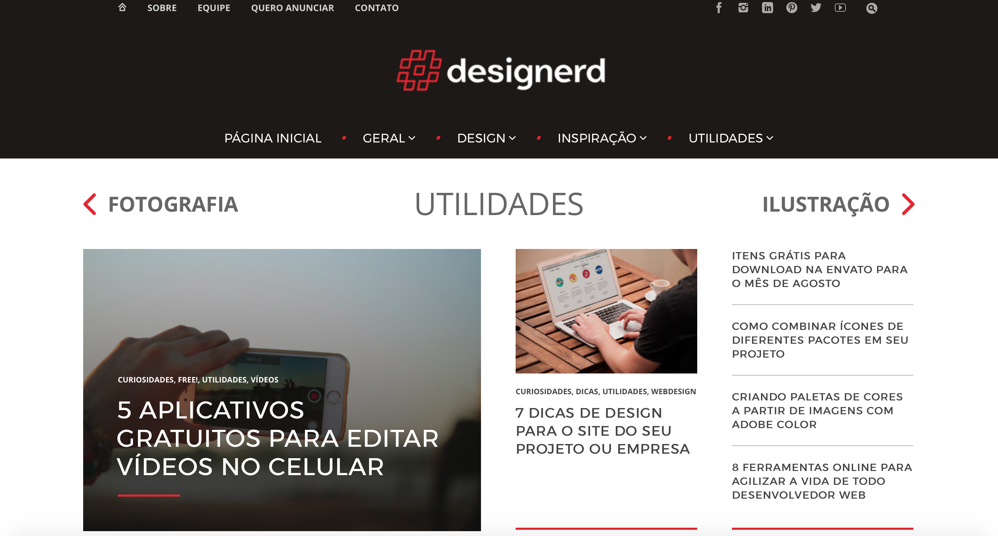
Referências da página principal

Slide 5
Justificativas da página principal
A escolha da página principal se baseou na fácil interação com o usuário que este tipo de página proporciona.
A partir de caminhos bem explícitos nesta página, o tempo que o usuário irá demorar para achar algo dentro do site será reduzido.

Slide 6
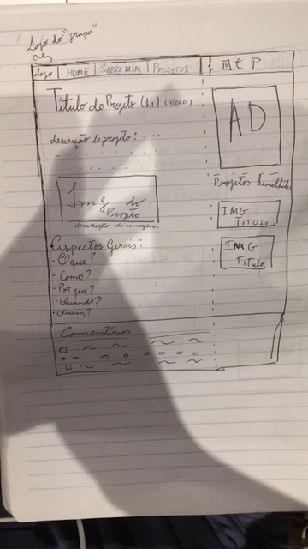
Sketch da página de projeto

Slide 7
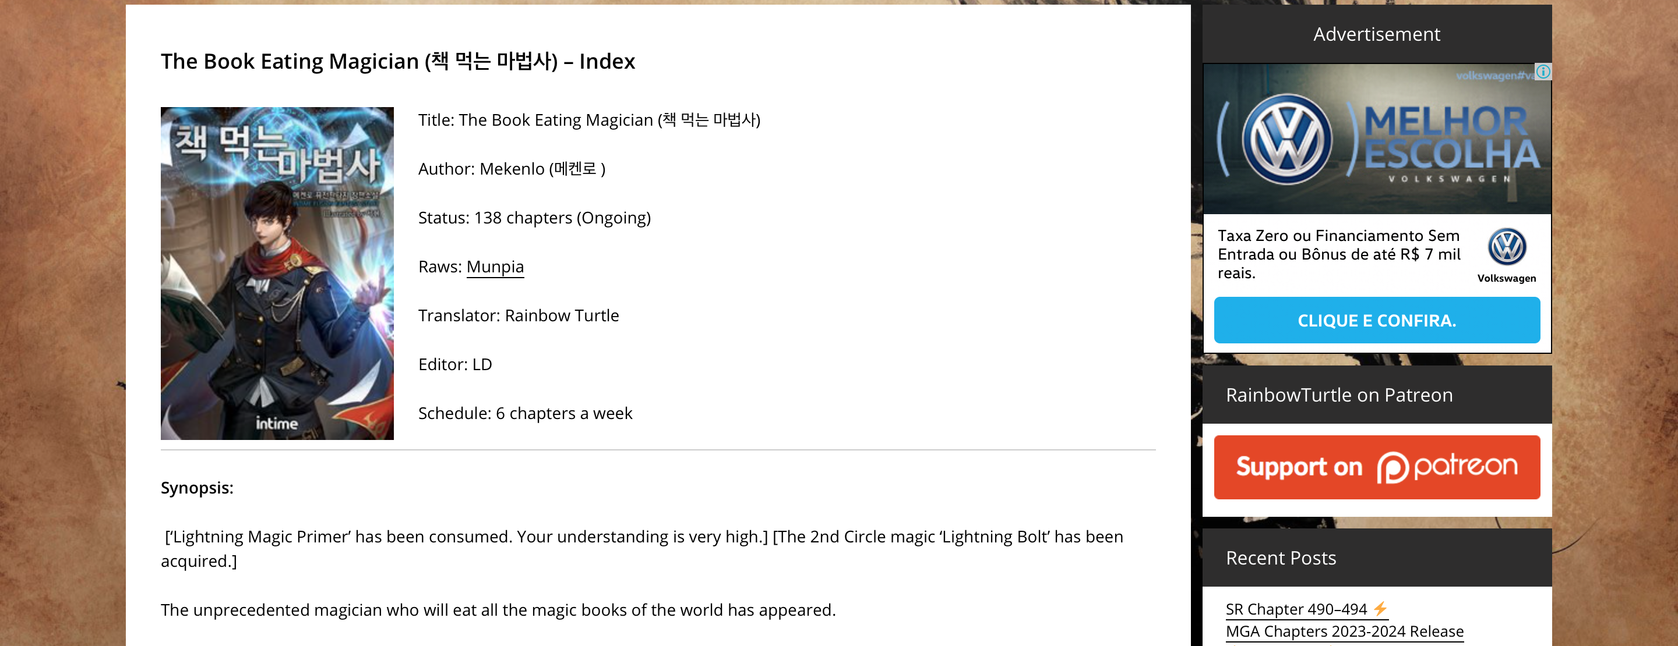
Referências da página de projeto

Slide 8
Justificativas da página de projeto
Na página do projeto buscamos algo simples e sucinto, com fácil visualização e com texto suficiente para ser compreensível em todos os sentidos, abrangendo tanto aqueles que querem saber superficialmente, tanto outros que desejam se aprofundar no projeto exibido.

Slide 9
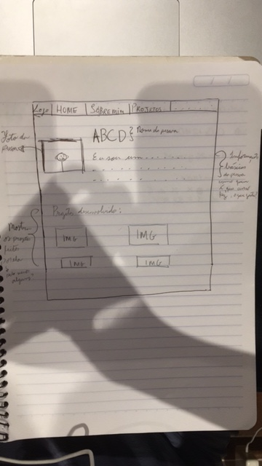
Sketch da página Sobre Mim

Slide 10
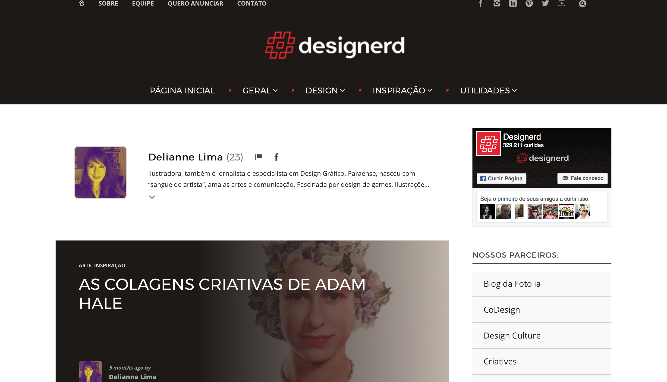
Referências da página Sobre Mim

Slide 11
Justificativas da página Sobre Mim
A página Sobre Mim exibida no slide anterior retrata bem o que queremos para nosso site. Ela contém desde redes sociais exibidas em um tamanho suficiente e também uma breve descrição sobre quem criou os projetos e quais as suas perspectivas futuras na hora da criação destes.
Esta apresentação do Sobre Mim também abrangerá pessoas que estejam interessadas tanto na criação do projetos tanto quanto aquelas que desejam saber mais sobre os integrantes e a participação dentro de cada trabalho

Slide 12
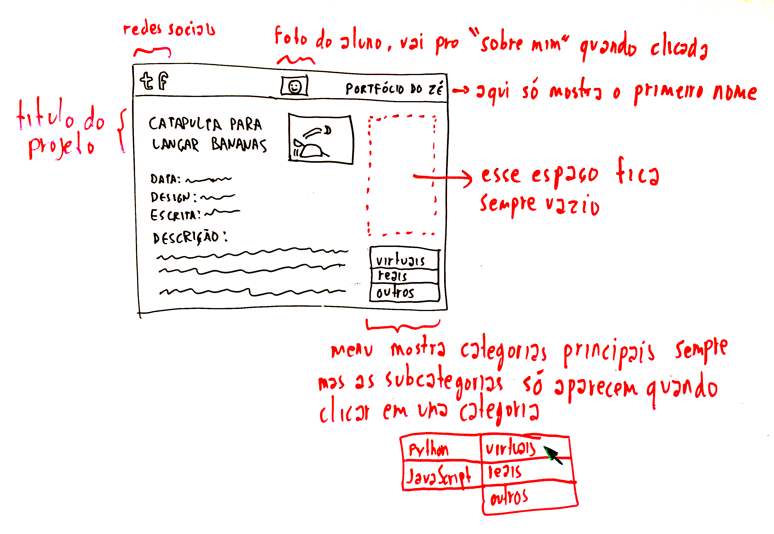
Exemplo - Sketch:

Slide 13
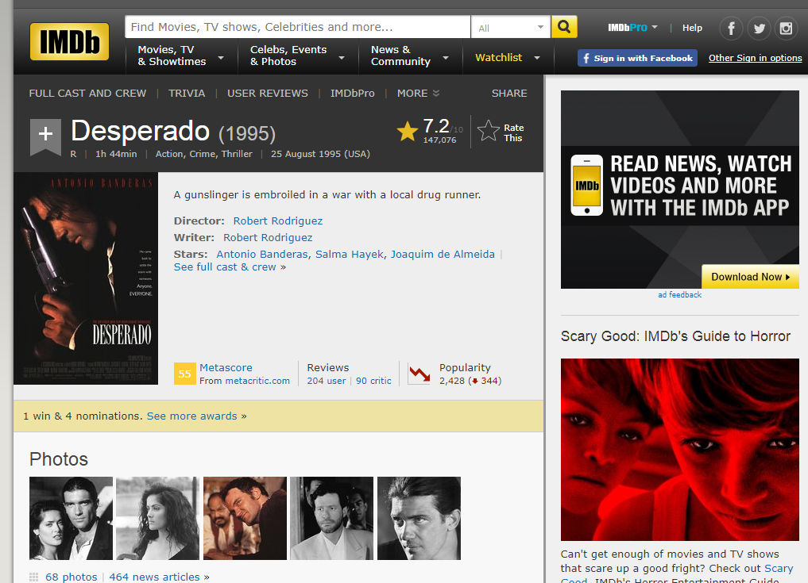
Exemplo - Referência: www.imdb.com

Slide 14
Exemplo - Justificativas:
Referências de posicionamento
Menu principal no canto inferior direito
Referências que utilizam o mesmo padrão: http://www.site-ficticio-a.com/pagina-ficticia-1 http://www.site-ficticio-b.com/pagina-ficticia-2 http://www.site-ficticio-c.com/pagina-ficticia-3 http://www.site-ficticio-d.com/pagina-ficticia-4
Referência que justifica o padrão: http://www.site-ficticio-e.com/pagina-ficticia-5 Essa página cita estudos que demonstram que a maioria das pessoas começa a ler de baixo para cima e da direita para a esquerda. A intenção do nosso layout é destacar todos os tipos de projeto que o aluno fez, para que o visitante tenha ideia da variedade de competências. Logo, colocamos o menu principal no canto inferior esquerdo para que ele seja a primeira
coisa ser vista.
Redes sociais no canto superior esquerdo
http://www.site-ficticio-b.com/pagina-ficticia-6
Título no canto superior direito
http://www.site-ficticio-b.com/pagina-ficticia-7 Foto do aluno no topo e centralizada
http://www.site-ficticio-b.com/pagina-ficticia-8 Título do projeto à esquerda de sua foto
http://www.site-ficticio-b.com/pagina-ficticia-9

